Slide 1
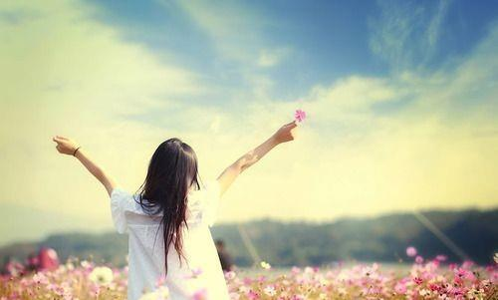
我 想

Slide 2
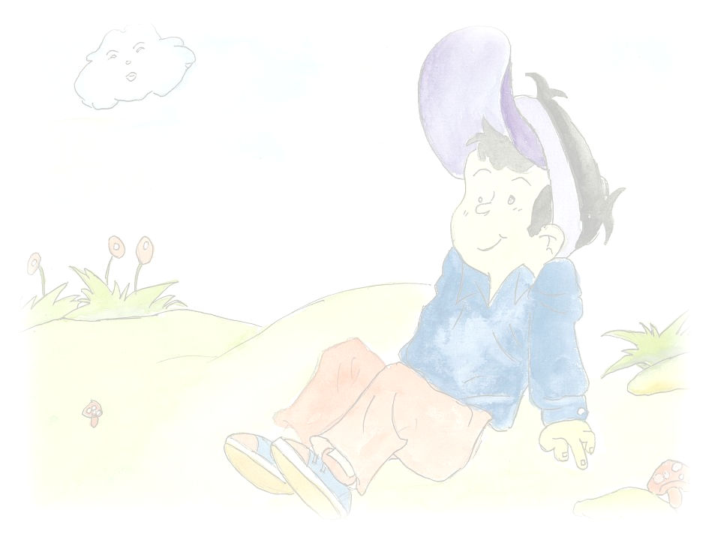
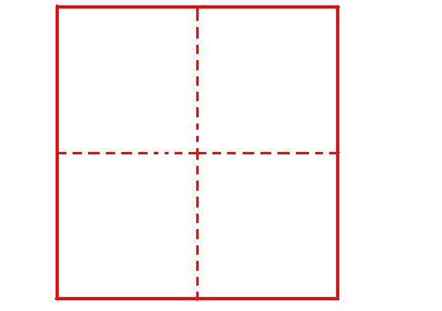

随
随
谷
柳
湿
软
瞧

Slide 3
谷
随
谷
柳
湿
软
瞧

Slide 4
柳
随
谷
柳
湿
软
瞧

Slide 5
湿
随
谷
柳
湿
软
瞧
Notes:
PPT模板：www.1ppt.com/moban/ PPT素材：www.1ppt.com/sucai/
PPT背景：www.1ppt.com/beijing/ PPT图表：www.1ppt.com/tubiao/
PPT下载：www.1ppt.com/xiazai/ PPT教程： www.1ppt.com/powerpoint/
资料下载：www.1ppt.com/ziliao/ 范文下载：www.1ppt.com/fanwen/
试卷下载：www.1ppt.com/shiti/ 教案下载：www.1ppt.com/jiaoan/
PPT论坛：www.1ppt.cn PPT课件：www.1ppt.com/kejian/
语文课件：www.1ppt.com/kejian/yuwen/ 数学课件：www.1ppt.com/kejian/shuxue/
英语课件：www.1ppt.com/kejian/yingyu/ 美术课件：www.1ppt.com/kejian/meishu/
科学课件：www.1ppt.com/kejian/kexue/ 物理课件：www.1ppt.com/kejian/wuli/
化学课件：www.1ppt.com/kejian/huaxue/ 生物课件：www.1ppt.com/kejian/shengwu/
地理课件：www.1ppt.com/kejian/dili/ 历史课件：www.1ppt.com/kejian/lishi/

Slide 6
软
随
谷
柳
湿
软
瞧

Slide 7
瞧
随
谷
柳
湿
软
瞧

Slide 8
堂
随
谷
柳
湿
软
堂

Slide 9
商
随
谷
柳
湿
软
商

Slide 10
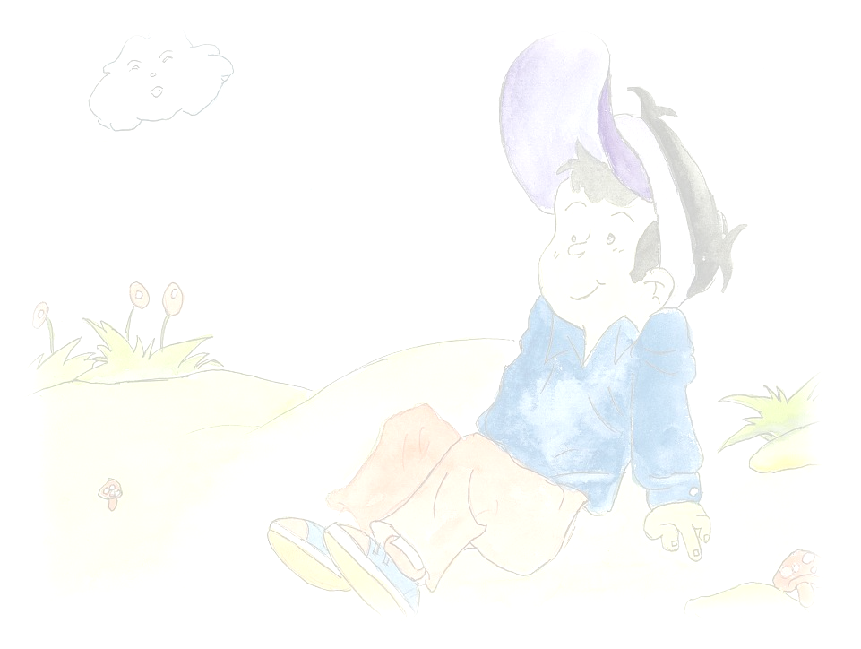
我会读
桃树 花苞乐曲 脚丫 柳树 湿软汲取 甜美 营养 帐篷
风筝 柔软 课堂 柳絮
光辉 蒲公英 游荡 遥远 商量商量 万缕阳光
课文 生字 词语 问题 资料

Slide 11
我想？
我想 （把手儿接在桃树枝上）
我想 （把脚丫连在柳树根上）
我想 （把眼睛装在风筝上）
我想（把自己种在春天的土地上）

Slide 12
我想把手儿
接在桃树枝上。
带着一串花苞，
随着风儿悠荡。
悠哇，悠__
悠出布谷鸟的声声歌唱。

Slide 13
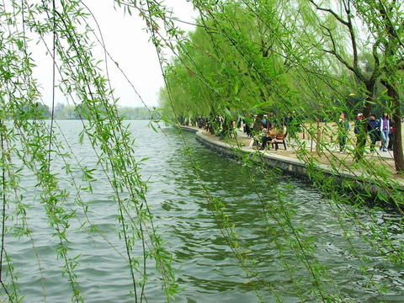
我想把脚丫
连在柳树根上。
伸进湿软的土地，
汲取甜美的营养。
长呀，长——
长成一座绿色的篷帐。

Slide 14
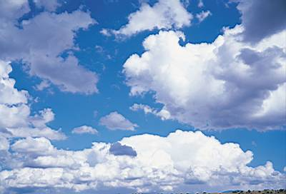
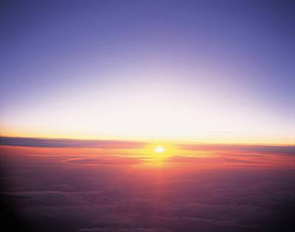
1、作者把眼睛装在风筝上干什么？
2、蓝天中还有哪些事物等着我们去探索发现？
Notes:
PPT模板：www.1ppt.com/moban/ PPT素材：www.1ppt.com/sucai/
PPT背景：www.1ppt.com/beijing/ PPT图表：www.1ppt.com/tubiao/
PPT下载：www.1ppt.com/xiazai/ PPT教程： www.1ppt.com/powerpoint/
资料下载：www.1ppt.com/ziliao/ 范文下载：www.1ppt.com/fanwen/
试卷下载：www.1ppt.com/shiti/ 教案下载：www.1ppt.com/jiaoan/
PPT论坛：www.1ppt.cn PPT课件：www.1ppt.com/kejian/
语文课件：www.1ppt.com/kejian/yuwen/ 数学课件：www.1ppt.com/kejian/shuxue/
英语课件：www.1ppt.com/kejian/yingyu/ 美术课件：www.1ppt.com/kejian/meishu/
科学课件：www.1ppt.com/kejian/kexue/ 物理课件：www.1ppt.com/kejian/wuli/
化学课件：www.1ppt.com/kejian/huaxue/ 生物课件：www.1ppt.com/kejian/shengwu/
地理课件：www.1ppt.com/kejian/dili/ 历史课件：www.1ppt.com/kejian/lishi/

Slide 15
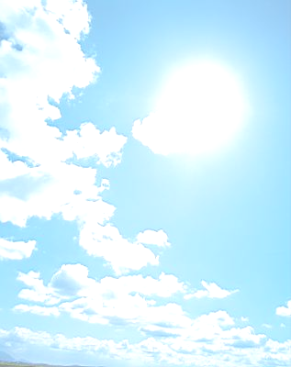
我想把眼睛
装在风筝上。
看白云多柔软，瞧太阳多明亮，
望呀，望——
蓝天是我的课堂。
风筝“装”上我的眼睛，
啊，多奇妙！
课文 生字 词语 问题 资料

Slide 16
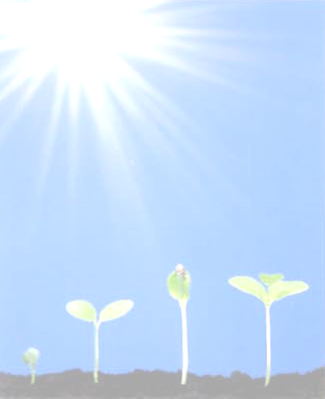

我想把我自己
种在春天的土地上。
变小草，绿得生辉，
变小花，开得漂亮。
成为柳絮和蒲公英，
更是我最大的愿望。
我会飞呀，飞——
飞到遥远的地方。

Slide 17
不过，飞到遥远的方，
要和爸爸妈妈商量商量……
要和爸爸妈妈商量什么？

Slide 18
回顾整篇课文的内容，我们知道了最初作者想把手儿接在桃树枝上，表达了作者对大自然的喜爱之情。接着作者想把脚丫连在柳树根上，长出一座绿色的篷帐，寄寓着作者想快快长大的期盼。紧接着，作者想把眼睛装在风筝上，飞向蓝天，流露出作者对自由及知识的渴望。最后，作者想把自己种在土地上，成为柳絮和蒲公英，飞向远方，预示着作者长大了，有独立生存的能力了。整首诗，也是作者逐步成长的过程。

Slide 19
我想把眼睛
安在小草叶上。
观察蚂蚁搬家，
欣赏蝴蝶跳舞，
看啊——看
看不够神奇的景象。

Slide 20
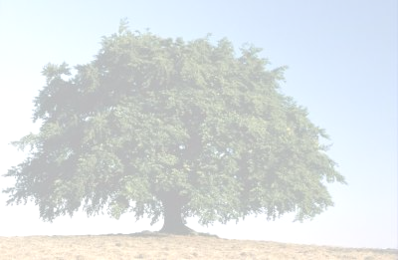
我想
我想变成一股清泉，
用自已的生命
去滋润贫瘠的大地。
大地将不再干涩。
我想变成一株小树，
用自已的绿色
去装点茫茫的沙漠。
沙漠将不再荒凉。
我想变成一条小河，
用自已的身体
去陪伴广阔的大海。
大海将不再寂寞。
我最想你们快快长大，
实现美好的梦想
到那时
世界将处处充满阳光
和欢乐… …
课文 生字 词语 问题 资料

